Slide 1
ИТ решения – как основа при обеспечении защиты объектов и территорий от БАС

Slide 2
ПРОБЛЕМАТИКА ПРИ ЗАЩИТЕ ОБЪЕКТОВ ОТ БАС
Недостаточность средств РЭБ для полноценной защиты от БПЛА, в то же время – отсутствие взаимодействия с ПВО
1
Отсутствие понимания «свой-чужой», применение средств подавления против «своих» БАС, малой авиации
2
Отсутствие инструментов информационного обмена
с уполномоченными органами по противодействию БАС
3
Техническая невозможность масштабирования средств РЭБ. Невозможность интеграции средств РЭБ от различных производителей
4
Сложность в использовании средств РЭБ сотрудниками охраны
5

Slide 3
ПРЕДЛАГАЕМЫЙ ПОДХОД ПО ЗАЩИТЕ ОБЪЕКТОВ ОТ БАС
3
Комплексное оснащение объектов средствами мониторинга, противодействия, ПО. Предварительный анализ и проектирование, формирование модели угроз, выбор оптимальных средств защиты
1
Внедрение на объекте ПО для управления оборудованием и передачи информации об угрозах в уполномоченные органы (в т.ч. В МО РФ)
2
Получение информации о плановых полетах, разделение «свой-чужой» за счет указанного ПО
3
Объединение информации от всех оснащенных объектов в ситуационный центр, кратное повышение зоны наблюдения
4
Внедрение норм и правил по оснащению объектов средствами защиты от БАС
5

Slide 4
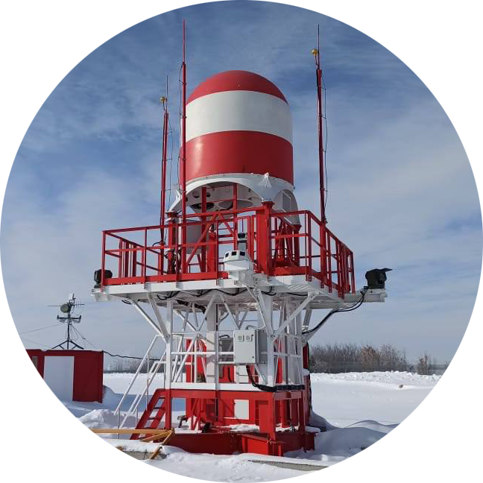
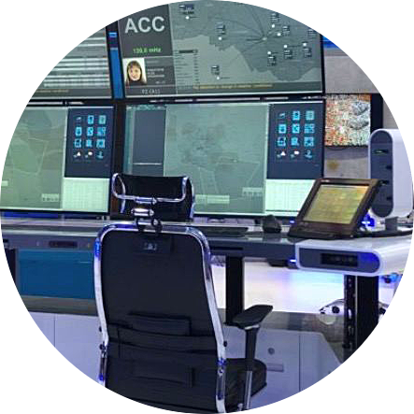
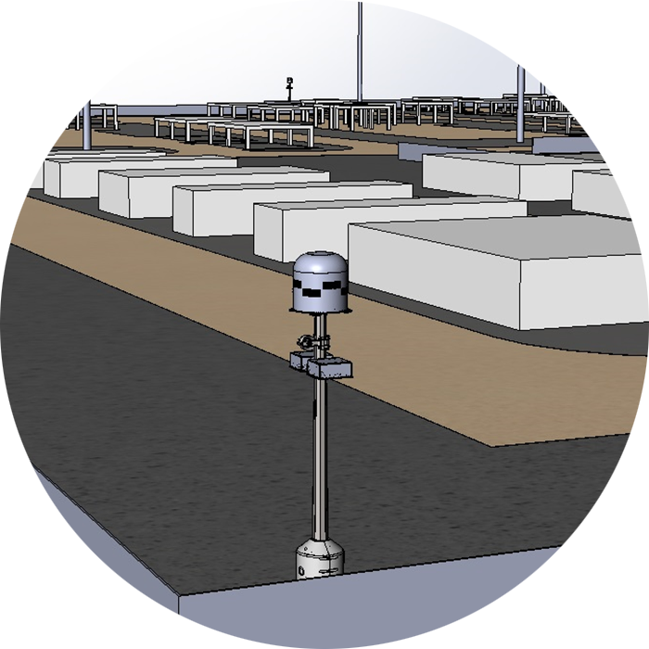
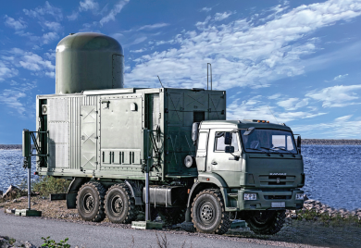
ПРИМЕР ЗАЩИТЫ ОБЪЕКТА
ОБОРУДОВАНИЕ: «КОНЦЕРН ВКО «Алмаз-Антей» РОСК - 1
Радиолокационное обнаружение всех БВС
Оптикоэлектронное обнаружение
«Купольная» защита 360 градусов
1. Обзорный трехкоординатный твердотельный радиолокатор Х-диапазона 2. Встроенный блок АЗН-В
3. Обзорная оптическая система
4. Оптико-электронная система
5. Подсистема радиотехнического мониторинга
6. Подсистема радиоэлектронного управления
ЦЕНТР УПРАВЛЕНИЯ ПОЛЕТАМИ (ПО)
Консолидация данных мониторинга и предоставление общей картины по использованию БАС
Классификация и отображение критических угроз
Передача управляющих команд в системы радиоэлектронного подавления
Информационный обмен с региональными подразделениями ФОИВ и РОИВ
Автоматизация организации полетов БАС
ОСНОВА ЦЕНТРА УПРАВЛЕНИЯ ПОЛЕТАМИ – ПРОГРАММНОЕ ОБЕСПЕЧЕНИЕ (АИС «Рубикон»)
R 5-15 КМ

Slide 5
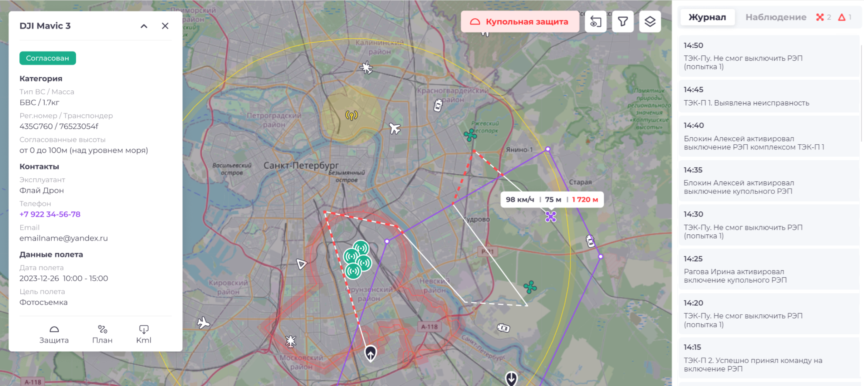
РАБОЧЕЕ МЕСТО ОПЕРАТОРА

Slide 6
СИТУАЦИОННЫЙ ЦЕНТР
6
При оснащении объектов ПО «Рубикон» возможно объединение информации со всех объектов, что позволяет:
Увеличить зону наблюдения и противодействия
Повысить эффективность оборудования на объекте
Увеличить время реагирования на угрозы
Централизованно управлять средствами противодействия
Контролировать статус работы оборудования
Обстановка в зоне всех защищаемых объектов
Штаб военного округа /
армия ПВО ПРО
Плановая информация
Иные уполномоченные органы и организации Субъекта РФ
Контроль состояния оборудования на объектах
Журналирование всех событий
Иные информационные системы
Ситуационный центр
РУБИКОН
Взаимодействие с Министерством Обороны Российской Федерации
РУБИКОН
Информация об угрозе
ПАК ОИ
Алмаз-Антей
Целеуказание
Министерство
Обороны (ПВО)

Slide 7
НЕОБХОДИМЫЕ ДАЛЬНЕЙШИЕ ШАГИ
Выработка и утверждение региональных, отраслевых подходов к комплексной защите от БАС
1
Утверждение стандартных методов взаимодействия с оборудованием, ПО
2
Интеграция систем и средств с системами Безопасный и Умный регион/город
3
Налаживание межведомственного взаимодействия
4

Slide 8
СПАСИБО ЗА ВНИМАНИЕ!
КОНТАКТЫ
Semyonov@flydrone.ru
+7 (963) 680 63 90

